Slide 1


第四章 无约束最优化问题
谢秉磊

Slide 2
第四章 无约束最优化问题
第一节 非线性规划的数学模型及基本概念
第二节 凸函数和凸规划
第三节 一维搜索
第四节 无约束优化问题的解法

Slide 3
第四章 无约束最优化问题
第四节 无约束优化问题的解法
最速下降法
Newton法
拟Newton法
共轭梯度法
非线性规划4-4

Slide 4
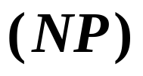
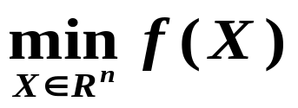
一.最速下降法
收敛性问题的基本概念
最速下降法的迭代原理
最速下降法的迭代步骤
最速下降法的举例
最速下降法的收敛结论
非线性规划4-4

Slide 5
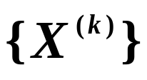



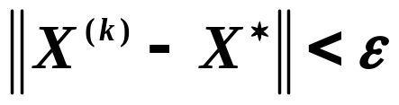
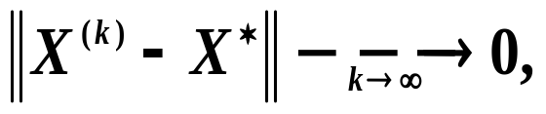

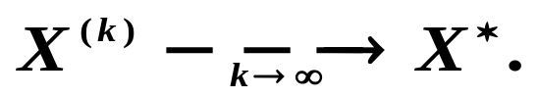
1.收敛性问题的基本概念
定义4-9
若序列 ，对于 ，存在正整数
当 时，有 ，即
则称 收敛于 ，记为
非线性规划4-4

Slide 6
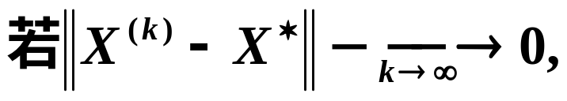
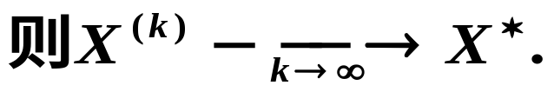
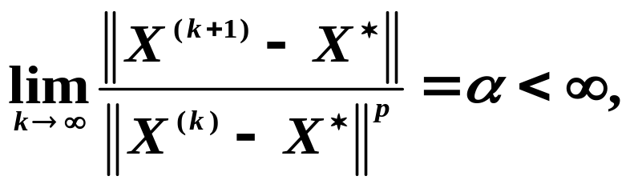

1.收敛性问题的基本概念
定义4-10
若 收敛于 ，且满足
则 p 称为 收敛于 的阶。
当 p = 1 时，称为一阶收敛；
当 p = 2 时，称为二阶收敛；
当 时，称为超线性收敛；
非线性规划4-4

Slide 7
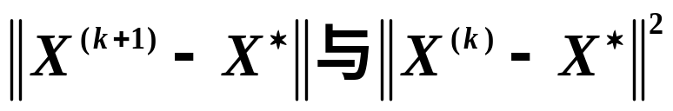

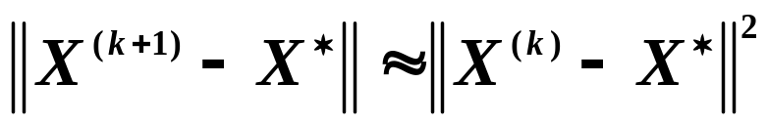
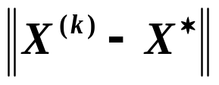
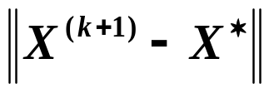

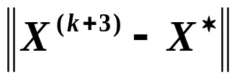






1.收敛性问题的基本概念
定义4-10
若 收敛于 ，且满足
则p称为 收敛于 的阶。
当 p = 2 时， 同阶无穷小
当 时，
非线性规划4-4

Slide 8
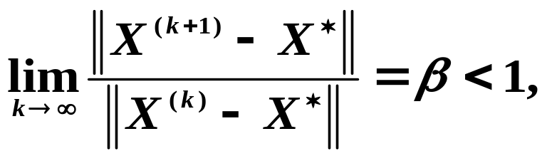


1.收敛性问题的基本概念
定义4-11
若 收敛于 ，且满足
则称 以收敛比 线性收敛于 的阶。
当 时，也称为超线性收敛。
一般，线性收敛必得一阶收敛，反之未必成立。
非线性规划4-4

Slide 9
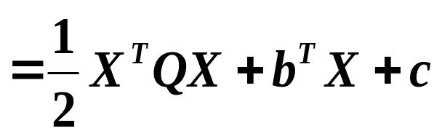
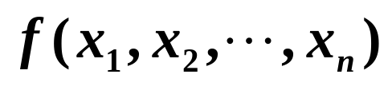
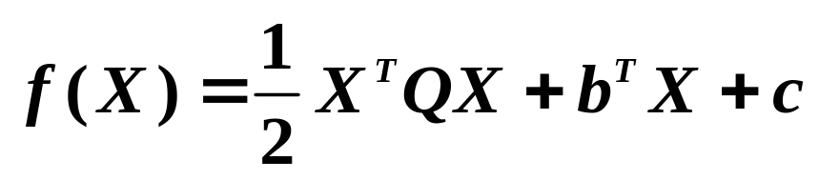
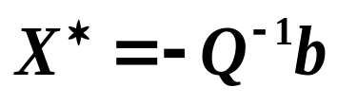
1.收敛性问题的基本概念
定义4-12
若某算法对于任意正定二次目标函数,从任意初始点出发,都能经过有限次迭代达到其极小点,则该算法称为具有二次终止性的算法或二次收敛算法.
当 Q 为正定阵时，称 f (X) 为正定二次函数。
结论：
正定二次函数 有唯一
全局极小点：
非线性规划4-4

Slide 10
一.最速下降法
收敛性问题的基本概念
最速下降法的迭代原理
最速下降法的迭代步骤
最速下降法的举例
最速下降法的收敛结论
非线性规划4-4

Slide 11
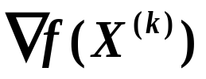


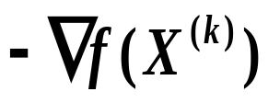
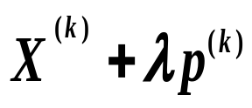
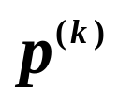
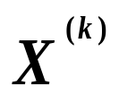

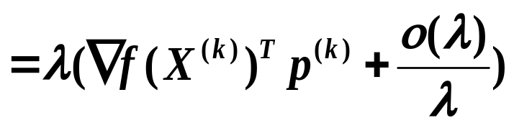



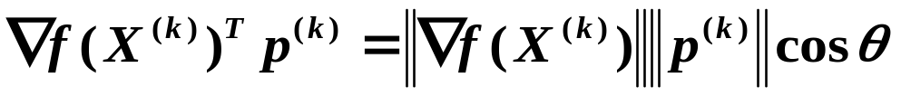

2.迭代原理
梯度的性质：
函数f (X)在X^{(k)}处的负梯度方向
是X^{(k)}处函数值下降最快的方向。
证明：
一元函数泰勒公式：
结论：
当 时，p^{(k)}是 f (X)在 X^{(k)} 处的下降方向。
非线性规划4-4

Slide 12






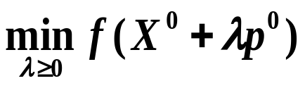
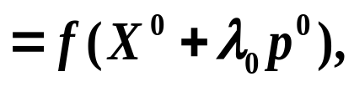
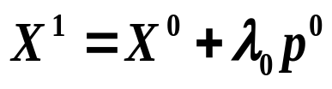


2.迭代原理
最优步长
非线性规划4-4

Slide 13
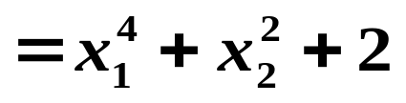

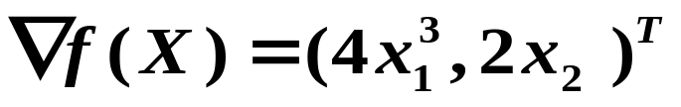


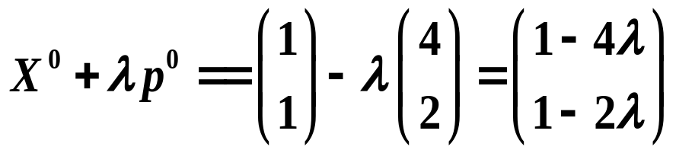


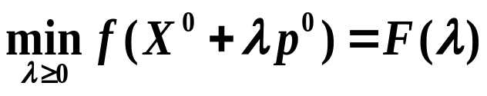

最速下降法迭代原理：
0 | 4
0.5 | 3
1 | 84
一维搜索找极小点 ：1)确定[0 , 1], 精度0.1
2)用0.618法得到
非线性规划4-4

Slide 14
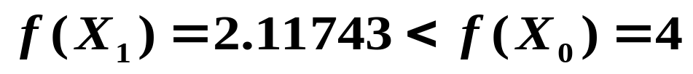
最速下降法迭代原理：
非线性规划4-4

Slide 15






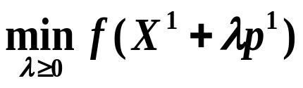



2.迭代原理
最优步长
最优步长
非线性规划4-4

Slide 16




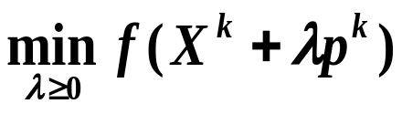
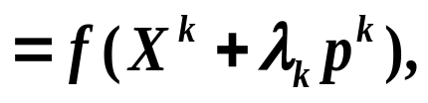
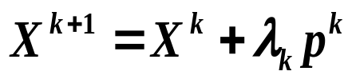

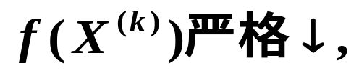
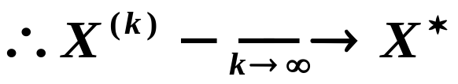



2.迭代原理
最优步长
最优步长
得到一个点列：
可以证明：
线性收敛
非线性规划4-4

Slide 17
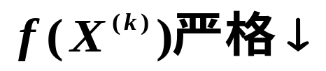
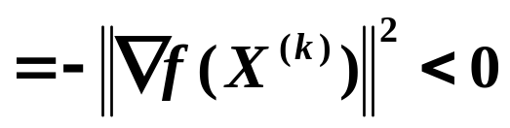


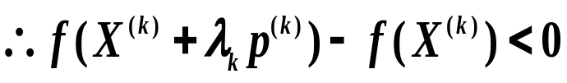
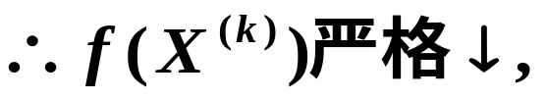
2.迭代原理
证明：
非线性规划4-4

Slide 18
一.最速下降法
收敛性问题的基本概念
最速下降法的迭代原理
最速下降法的迭代步骤
最速下降法的举例
最速下降法的收敛结论
非线性规划4-4

Slide 19

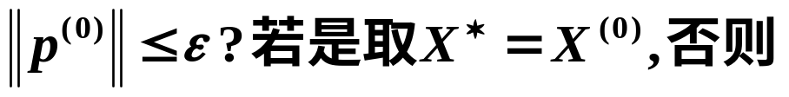

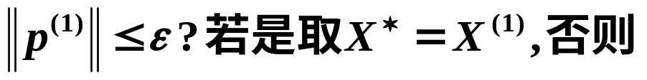







3.迭代步骤
非线性规划4-4

Slide 20
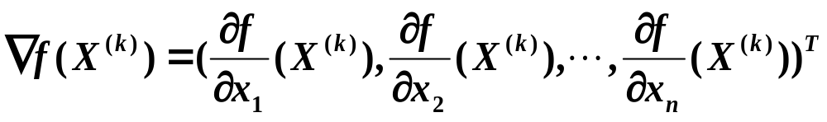


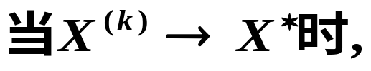


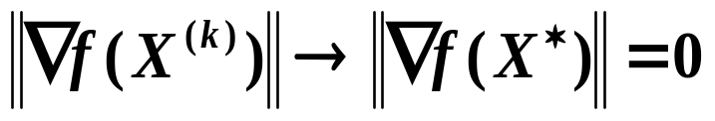
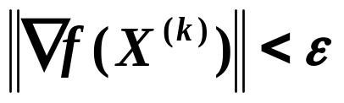

3.迭代步骤
注释：
1⁰ 停机准则：
设 连续(即 f(X)连续可微)
(一阶必要条件)
非线性规划4-4

Slide 21
















3.迭代步骤
注释：
2⁰ 结论：
一维搜索最优解的梯度 与搜索方向 正交
证明：
非线性规划4-4

Slide 22


3.迭代步骤
注释：
3⁰ 结论：
最速下降法的任何两个相邻搜索方向正交(垂直)
非线性规划4-4

Slide 23





3.迭代步骤
注释：
4⁰ 将一维搜索用于正定二次函数：
则可以得到 的表达式：
非线性规划4-4

Slide 24













3.迭代步骤
4⁰ 将一维搜索用于正定二次函数：
则可以得到 的表达式：
证明：
注释：该公式具有普遍性
非线性规划4-4

Slide 25
3.迭代步骤
注释：
4⁰ 将一维搜索用于正定二次函数：
则可以得到 的表达式：
非线性规划4-4

Slide 26


3.迭代步骤
注释：
5⁰ 将最速下降法用于正定二次函数：
则可以得到 的表达式：
非线性规划4-4

Slide 27




3.迭代步骤
注释：
5⁰ 最速下降法，Newton法，拟Newton法，共轭梯度法的区别
就是搜索方向p^{(k)}取得不同。
非线性规划4-4

Slide 28
一.最速下降法
收敛性问题的基本概念
最速下降法的迭代原理
最速下降法的迭代步骤
最速下降法的举例
最速下降法的收敛结论
非线性规划4-4

Slide 29



4.举例
例4-10
用最速下降法求 的极小点，
迭代两次。
解：
非线性规划4-4

Slide 30



4.举例
例4-10
用最速下降法求 的极小点，
迭代两次。
解：
非线性规划4-4

Slide 31












解：
1
非线性规划4-4

Slide 32





解：
1
非线性规划4-4

Slide 33









解：
2
非线性规划4-4

Slide 34





解：
3
（太大）继续迭代。
注释：
最速下降法收敛速度很慢。
非线性规划4-4

Slide 35
4.举例
例4-10
用最速下降法求 的极小点，
迭代两次。
注释：
本例的计算结果如图4-14(P132).迭代点在向极小点靠近的过程中形成一条锯齿折线,这种现象称为锯齿现象.这是由于最速下降法的任何两个相邻搜索方向正交.因此,从直观上可以看到,在远离极小点的地方,每次迭代可使目标函数值有较大的下降,但越接近极小点,由于锯齿现象,函数值下降速度显著变慢.
优点：
计算简单,存储量小.
缺点：
由于锯齿现象,迭代后期收敛速度变慢.
非线性规划4-4

Slide 36
一.最速下降法
收敛性问题的基本概念
最速下降法的迭代原理
最速下降法的迭代步骤
最速下降法的举例
最速下降法的收敛结论
非线性规划4-4

Slide 37





5.最速下降法的收敛结论
最速下降法所产生的迭代点列
线性收敛
是 的局部最优解
非线性规划4-4

Slide 38
一.最速下降法
收敛性问题的基本概念
最速下降法的迭代原理
最速下降法的迭代步骤
最速下降法的举例
最速下降法的收敛结论
非线性规划4-4

Slide 39


主观题
10分
用最速下降法求解下列问题
正常使用主观题需2.0以上版本雨课堂
作答

Slide 40
单选题
1分
此题未设置答案，请点击右侧设置按钮
A
在深圳，或者已经返校
B
还没有返校
提交

Slide 41
单选题
1分
对本课程已学习内容掌握程度如何？
此题未设置答案，请点击右侧设置按钮
A
基本概念清晰，能够解决较复杂的问题
B
基本概念较清晰，能够解决课后习题
C
部分概念模糊，部分课后习题存在困难
D
大部分概念模糊，大部分课后习题存在困难
提交

Slide 42
第四章 无约束最优化问题
第四节 无约束优化问题的解法
最速下降法
Newton法
拟Newton法
共轭梯度法
非线性规划4-4

Slide 43
一.Newton法
Newton法的迭代原理
Newton法的收敛结论
Newton法注释
Newton法的优缺点
非线性规划4-4

Slide 44

非线性规划4-4

Slide 45


非线性规划4-4

Slide 46

例4-11
用Newton法求 的极小点，
初始点 。
非线性规划4-4

Slide 47

非线性规划4-4

Slide 48



非线性规划4-4

Slide 49

非线性规划4-4

Slide 50



例 用牛顿法求解下列问题
第1次迭代

Slide 51



第2次迭代

Slide 52


第3次迭代
继续下去,第4次迭代,…得到点列收敛于(1,0),此为
最优解.

Slide 53
主观题
10分
用Newton法求解下列问题
正常使用主观题需2.0以上版本雨课堂
作答

Slide 54
第四章 无约束最优化问题
第四节 无约束优化问题的解法
最速下降法
Newton法
拟Newton法
共轭梯度法
作业：第四章课后习题 14 15（1）
非线性规划4-4

